Slide 1


講座No.4
第3章 There is［are］～.
There is［are］～.

Slide 2
P.30 基本文法の整理
・There is［are］～. の文は
「（…に）～がある［いる］。」という意味を表す。
・〈not any＋名詞の複数形〉の文は
「（…に）～がひとつもない」という意味を表す。
・〈How many＋名詞の複数形＋are there ...?〉の文は
「（…に）～がいくつありますか［何人いますか］。」
という意味を表す。

Slide 3
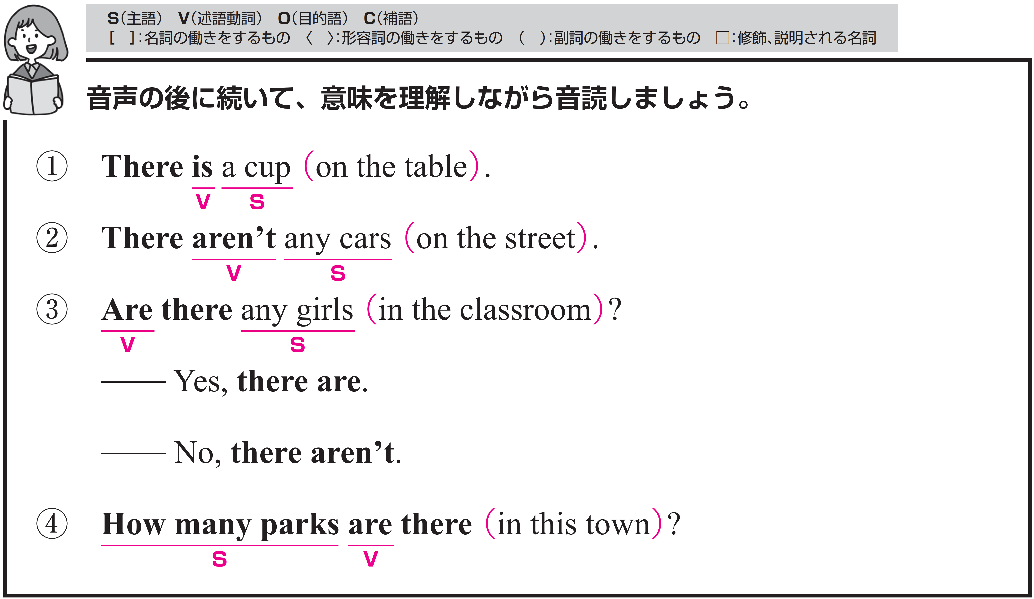
それぞれ、音声が４回ずつ流れます。音声のあとに、ポーズがありますので、すべて英語でリピートしてください。

Slide 4
構造を確認しましょう。

Slide 5
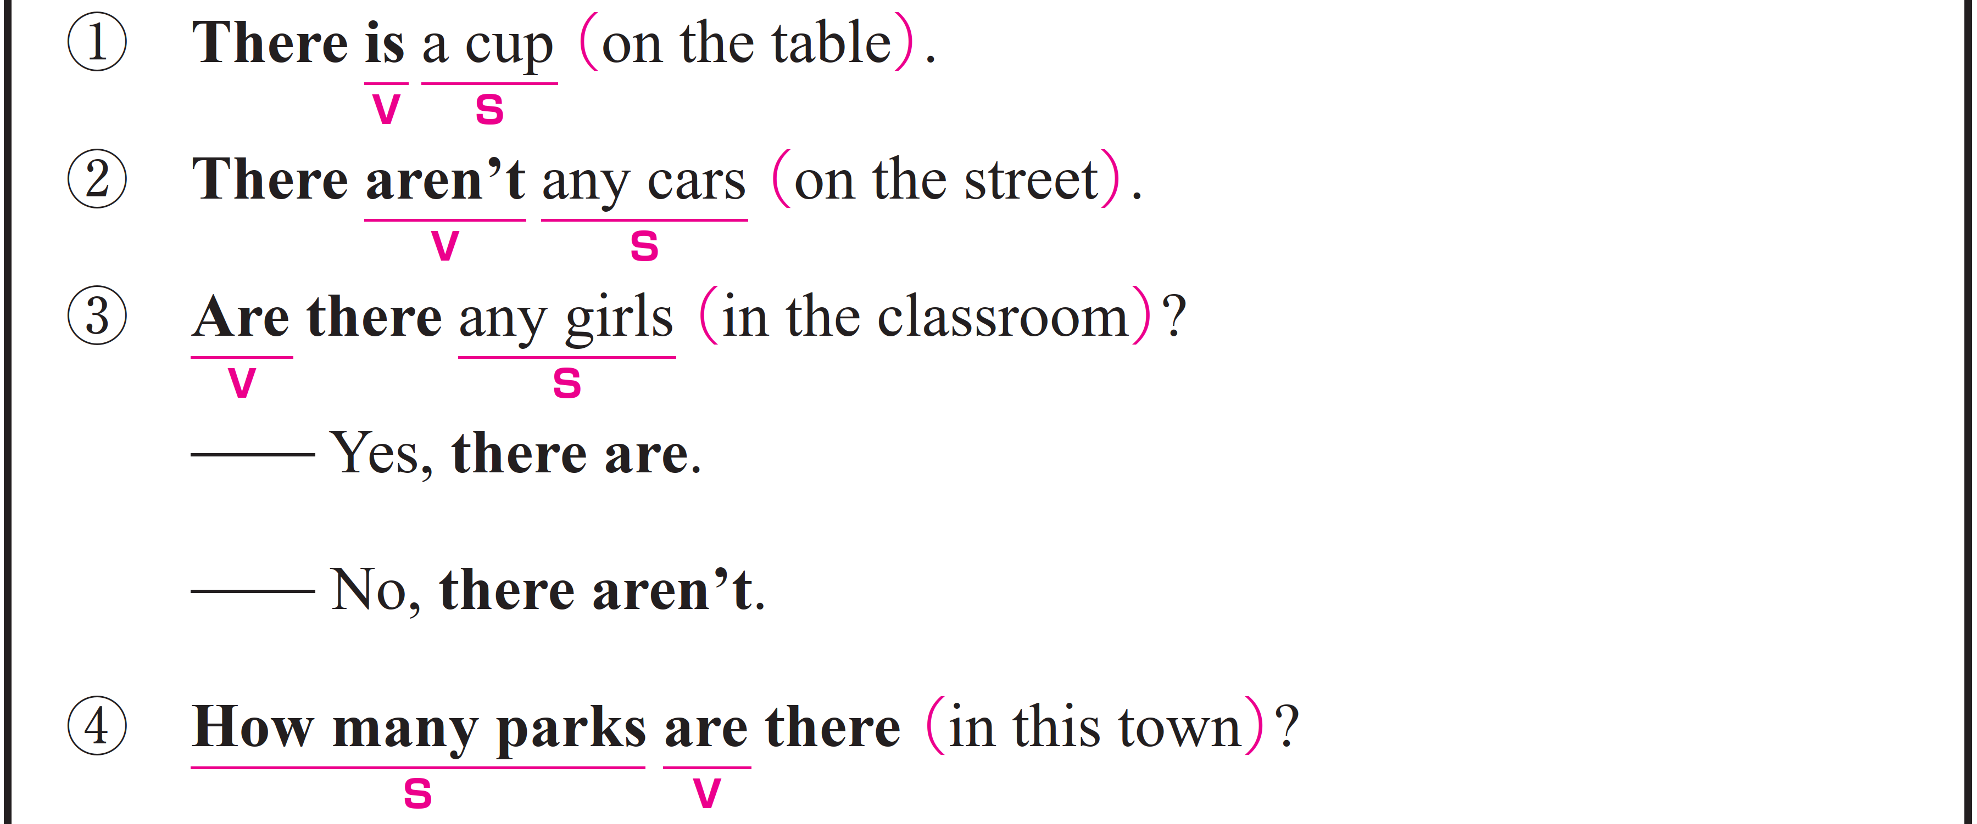
テーブルの上に１つのカップがあります。
〇 a cup がS（主語）、is がV（動詞）です。
〇 on the table は修飾語で副詞のはたらきです。
「テーブルの上に」という意味をもち、
動詞 is の場所を説明しています。
〇 There は「～がある」という存在を表現するための
形式主語です。（意味上の主語ではない）

Slide 6
Target Sentence
FLASH
CARD
PRACTICE！

Slide 7
あります / １つのカップが / テーブルの上に /
There is / a cup /
on the table. /

Slide 8
[T----] [i-] / a cup /
[o-] the table. /

Slide 9
あります / １つのカップが / テーブルの上に /

Slide 10
あります / 古いカギが / テーブルの上に /
There is / an old key /
on the table. /

Slide 11
[T----] [i-] / an old key /
[o-] the [t----]. /

Slide 12
あります / 古いカギが / テーブルの上に /

Slide 13
あります / ３つのカップが / テーブルの下に /
There are / three cups /
under the table. /

Slide 14
[T----] [a--] / three cups /
[u----] the [t----]. /

Slide 15
あります / ３つのカップが / テーブルの下に /

Slide 16
通りには車が１台もありません。
〇 any cars がS（主語）、aren’t がV（動詞）です。
〇 on the street は修飾語で副詞のはたらきです。
「通りに」という意味をもち、
動詞 aren’t の場所を説明しています。
〇 There は存在を示す形式主語であり、否定文では、
「～がない」という否定の存在を表現します。

Slide 17
Target Sentence
FLASH
CARD
PRACTICE！

Slide 18
ありません /
車が１台も / 通りに /
There aren’t /
any cars / on the street. /

Slide 19
[T----] [a-----] /
any cars / [o-] the street. /

Slide 20
ありません /
車が１台も / 通りに /

Slide 21
ありません /
リンゴが１個も / 箱の中に /
There aren’t /
any apples / in the box. /

Slide 22
[T----] [a-----] /
[a--] apples / [i-] the box. /

Slide 23
ありません /
リンゴが１個も / 箱の中に /

Slide 24
ありません /
カレンダーは / 壁に /
There isn’t /
a calendar / on the wall. /

Slide 25
[T----] [i----] /
a calendar / [o-] the wall. /

Slide 26
ありません /
カレンダーは / 壁に /

Slide 27
教室には（何人かの）少女がいますか。
〇 any girls がS（主語）、Are がV（動詞）です。
〇 in the classroom は修飾語で副詞のはたらきです。
「教室に」という意味をもち、
動詞 Are の場所を説明しています。
〇 there は存在を示す形式的な主語です。
文法上は主語の位置を埋める役割を果たしますが、
文の意味上の主語ではありません。

Slide 28
Target Sentence
FLASH
CARD
PRACTICE！

Slide 29
いますか / 何人かの少女が /
教室に /
Are there / any girls /
in the classroom? /

Slide 30
[A--] [t----] / any girls /
[i-] the classroom? /

Slide 31
いますか / 何人かの少女が /
教室に /

Slide 32
いますか / 何匹かの犬が /
あなたの部屋に /
Are there / any dogs /
in your room? /

Slide 33
[A--] [t----] / [a--] dogs /
[i-] your room? /

Slide 34
いますか / 何匹かの犬が /
あなたの部屋に /

Slide 35
ありますか / 何冊かの本が /
机の下に /
Are there / any books /
under the desk? /

Slide 36
[A--] [t----] / [a--] books /
[u----] the desk? /

Slide 37
ありますか / 何冊かの本が /
机の下に /

Slide 38
この町には公園がいくつありますか。
〇 How many parks がS（主語）、are がV（動詞）です。
〇 How many は数量をたずねる疑問詞で
「いくつの」という意味をもちます。
疑問文では文頭に置かれますが、S（主語）の役割を
しています。
〇 in this town は修飾語で副詞のはたらきです。
「この町に」という意味をもち、
動詞 are の場所を説明しています。

Slide 39
Target Sentence
FLASH
CARD
PRACTICE！

Slide 40
いくつの公園が /
ありますか / この町に /
How many parks /
are there / in this town? /

Slide 41
How [m---] parks /
[a--] there / [i-] this town? /

Slide 42
いくつの公園が /
ありますか / この町に /

Slide 43
いくつの川が /
ありますか / この町に /
How many rivers /
are there / in this town? /

Slide 44
[H--] [m---] rivers /
[a--] [t----] / [i-] this [t---]? /

Slide 45
いくつの川が / ありますか /
この町に /

Slide 46
何人の男の子が /
いますか / この部屋に /
How many boys /
are there / in this room? /

Slide 47
[H--] [m---] boys /
[a--] [t----] / [i-] this [r---]? /

Slide 48
何人の男の子が /
いますか / この部屋に /

Slide 49
Vocabulary
FLASH
CARD
PRACTICE！

Slide 50
Ready？
スライドを見ながらリピートしましょう

Slide 51
テーブル
［t----］

Slide 52
table

Slide 53
テーブル

Slide 54
車
［c--］

Slide 55
car

Slide 56
車

Slide 57
通り
［s-----］

Slide 58
street

Slide 59
通り

Slide 60
女の子、少女
［g---］

Slide 61
girl

Slide 62
女の子、少女

Slide 63
教室
［c--------］

Slide 64
classroom

Slide 65
教室

Slide 66
いくつ(の)…？
[H--] [m---]…?

Slide 67
How many…?

Slide 68
いくつ(の)…？

Slide 69
公園
［p---］

Slide 70
park

Slide 71
公園

Slide 72
町
［t---］

Slide 73
town

Slide 74
町

Slide 75
確認テスト
英語にしなさい

Slide 76
確認テスト①
テーブル
［table］

Slide 77
確認テスト②
車
［car］

Slide 78
確認テスト③
通り
［street］

Slide 79
確認テスト④
女の子、少女
［girl］

Slide 80
確認テスト⑤
教室
［classroom］

Slide 81
確認テスト⑥
いくつ(の)…？
[How] [many]…?

Slide 82
確認テスト⑦
公園
［park］

Slide 83
確認テスト⑧
町
［town］

Slide 84

P.31 トレーニング
～があります。

Slide 85
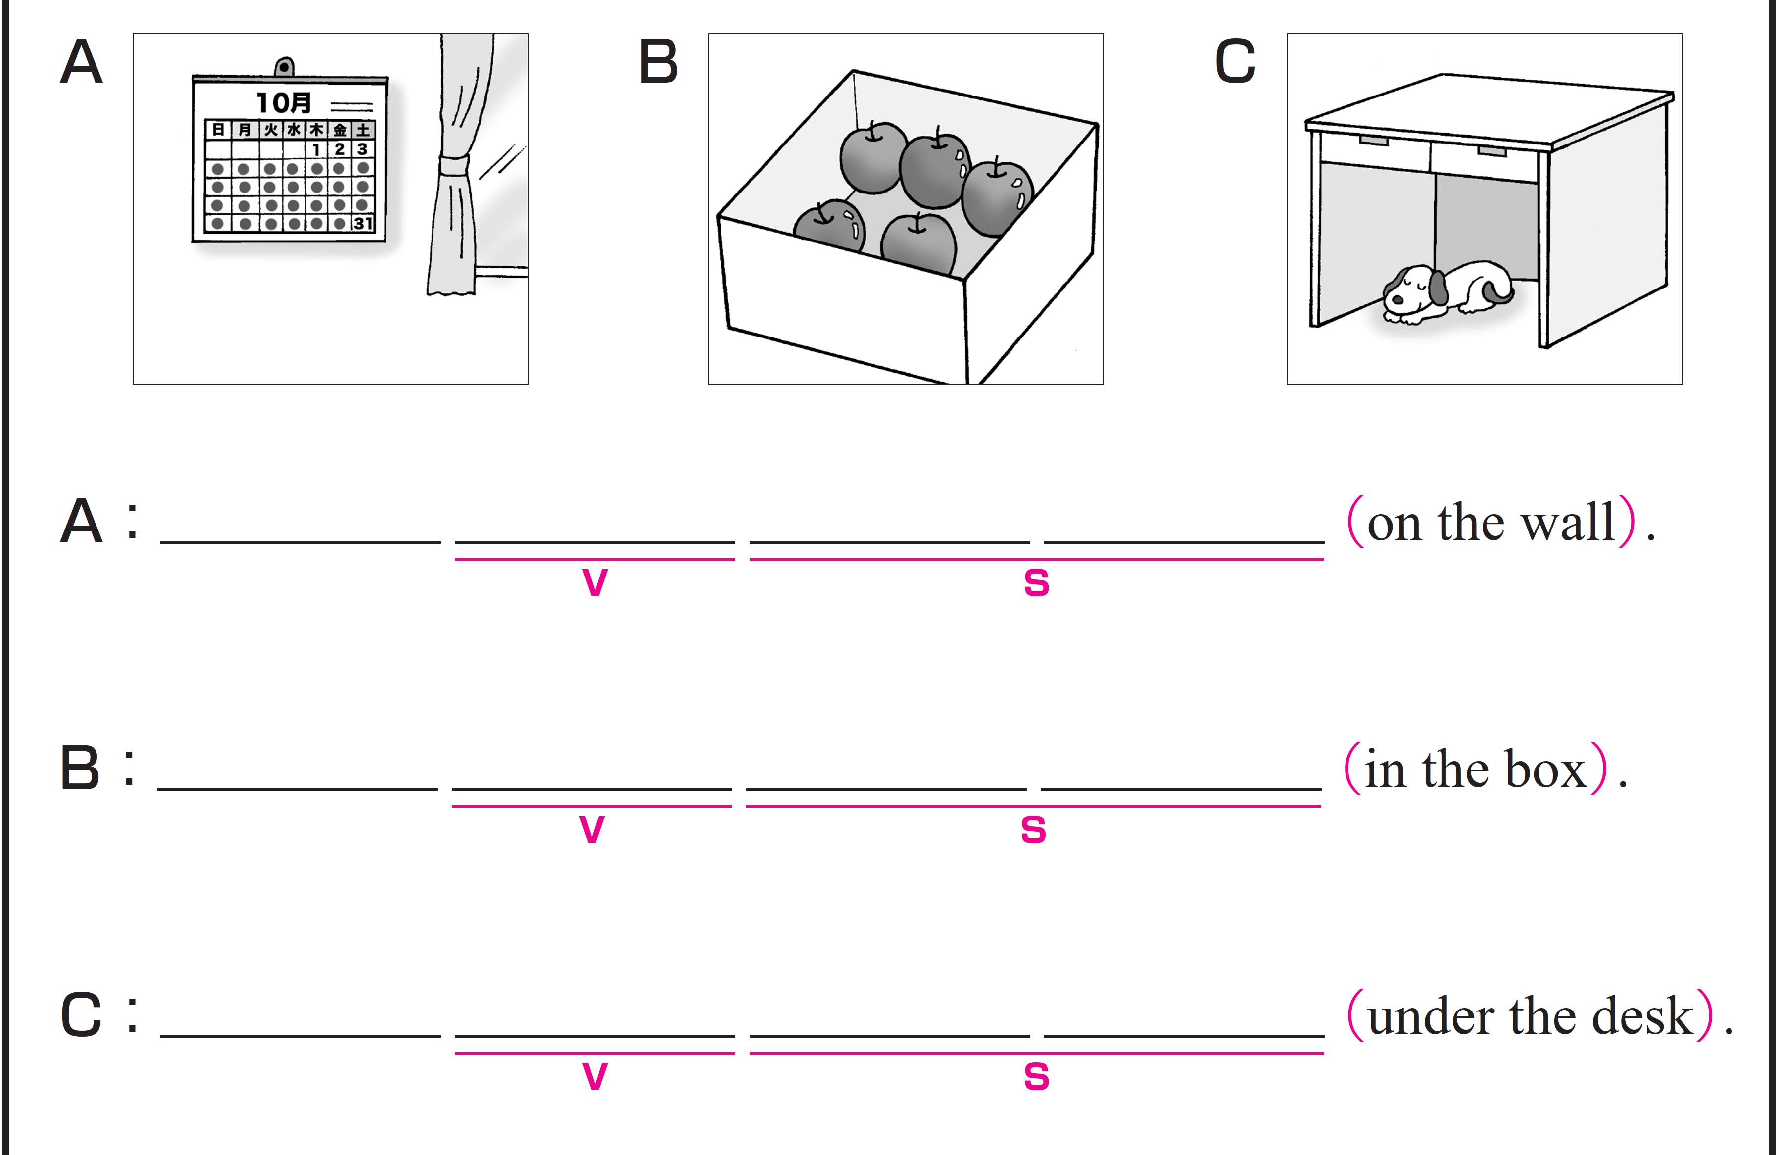
A から C のイラストに合う英文になるように、空欄にあてはまる
英語を書いてください。

Slide 86
次は、音声を聞いて、確認してください。
There is a calendar
There are some apples
There is a dog

Slide 87
完成した英文を、声に出して音読しておきましょう。
There is a calendar
There are some apples
There is a dog

Slide 88
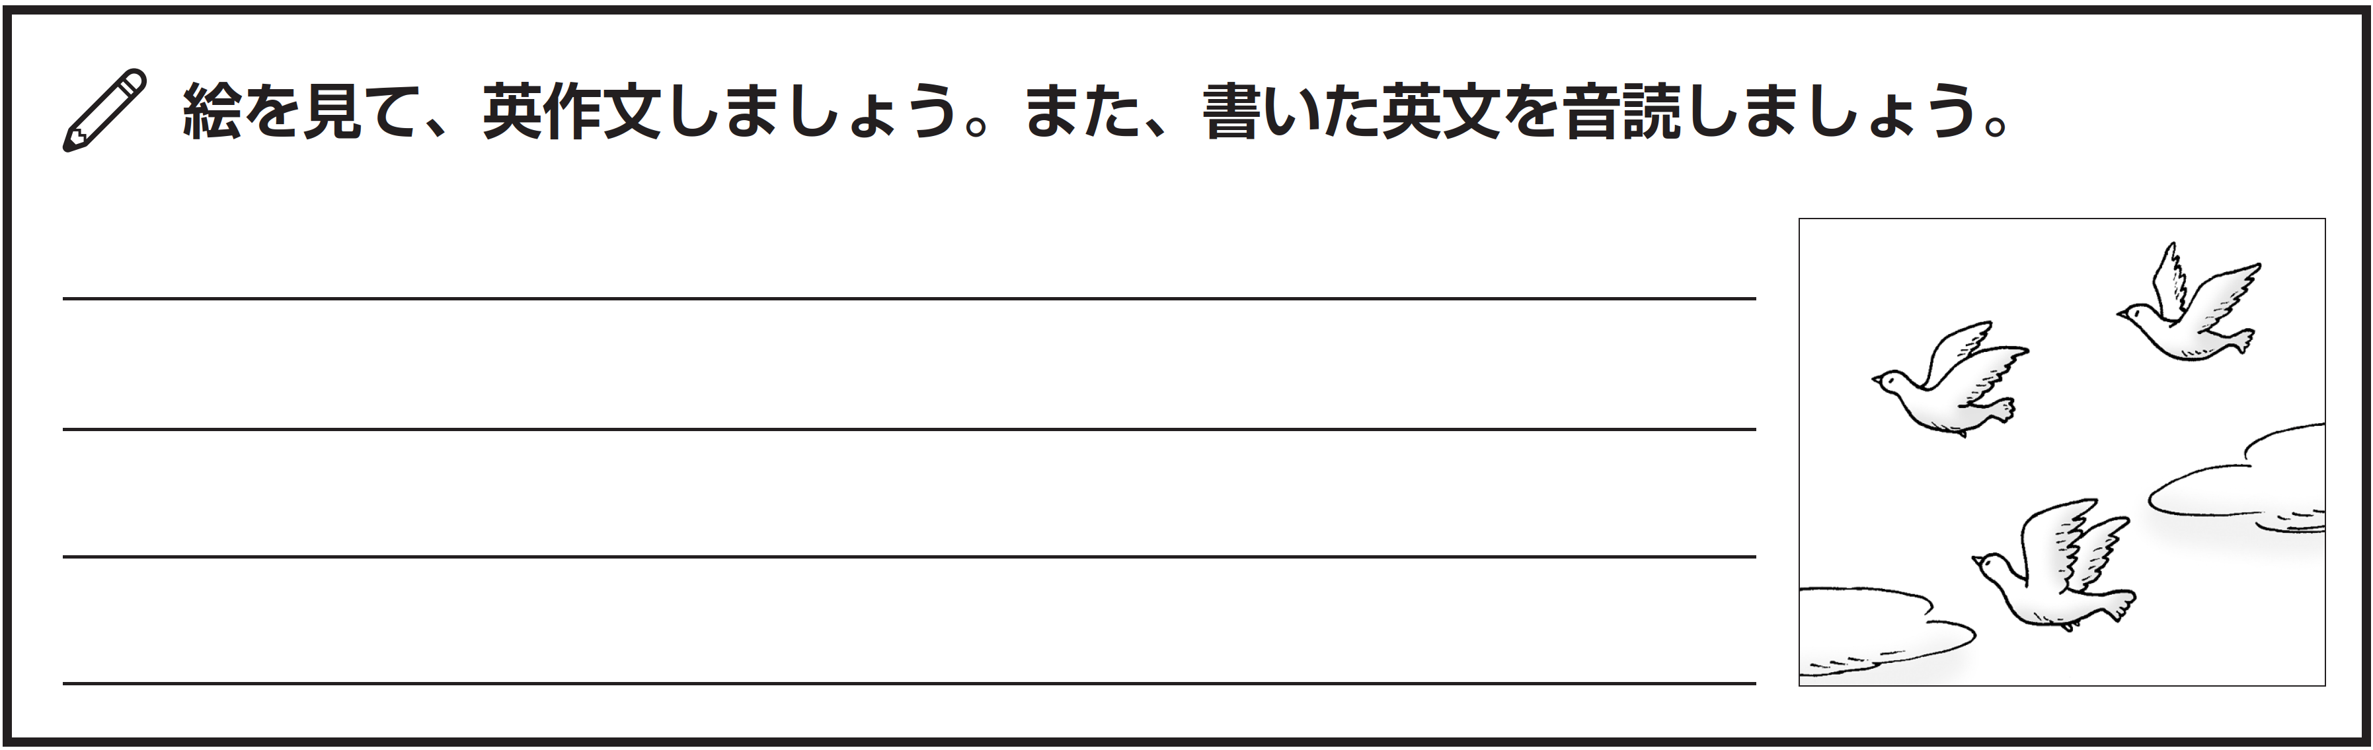
練習したターゲットセンテンスを使って、英作文しましょう。
There are three birds in the sky.

Slide 89
P.32～36 英語の文章を読もう
学習した文法をふくむ英語の文章を読みましょう。

Slide 90
STEP １ Scanning
情報を検索しながら聞く！

Slide 91



STEP１の日本語と、放送される英文の
内容が合っているか聞き取りましょう。
標準
倍速
「たくさんの人々が福岡空港で待っていました」

Slide 92
英文がどれくらい理解できたかチェックしましょう。

Slide 93
Vocabulary
FLASH
CARD
PRACTICE！

Slide 94
Ready？
スライドを見ながらリピートしましょう

Slide 95
待つ
［w---］

Slide 96
wait

Slide 97
待つ

Slide 98
空港
［a------］

Slide 99
airport

Slide 100
空港

Slide 101
いす
［c----］

Slide 102
chair

Slide 103
いす

Slide 104
飛行機
［p----］

Slide 105
plane

Slide 106
飛行機

Slide 107
～後に
［l----］

Slide 108
later

Slide 109
～後に

Slide 110
leave の
過去形
［l---］

Slide 111
left

Slide 112
leave の
過去形

Slide 113
やっと、ついに
[a-] [l---]

Slide 114
at last

Slide 115
やっと、ついに

Slide 116
確認テスト
英語にしなさい

Slide 117
確認テスト①
待つ
［wait］

Slide 118
確認テスト②
空港
［airport］

Slide 119
確認テスト③
いす
［chair］

Slide 120
確認テスト④
飛行機
［plane］

Slide 121
確認テスト⑤
～後に
［later］

Slide 122
確認テスト⑥
leave の
過去形
［left］

Slide 123
確認テスト⑦
やっと、ついに
[at] [last]

Slide 124
STEP ２ Slash Reading
意味のまとまりに分ける！

Slide 125
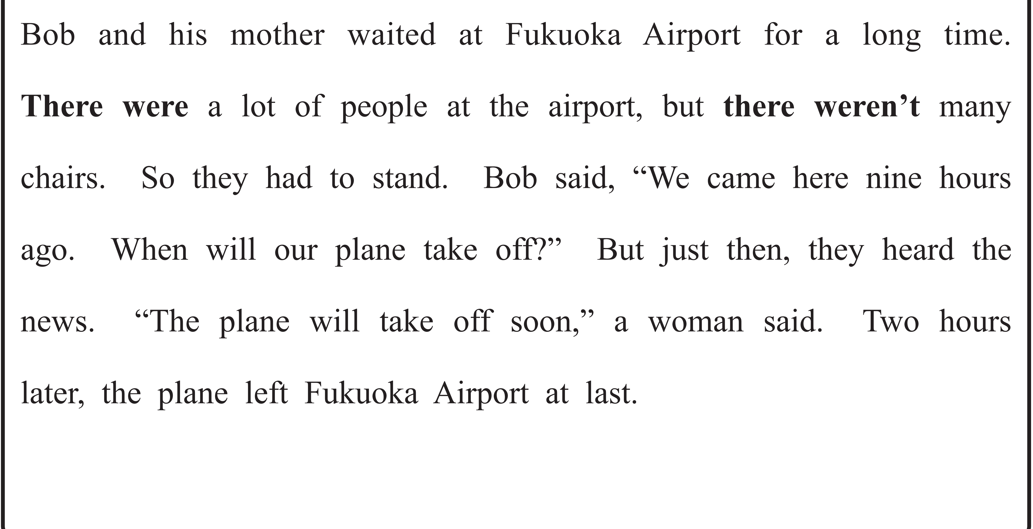
意味のまとまりごとに、短いポーズが入りますので、
スラッシュで区切って意味を考えながら音声を聞いてみましょう。

Slide 126
構造を確認しましょう。

Slide 127
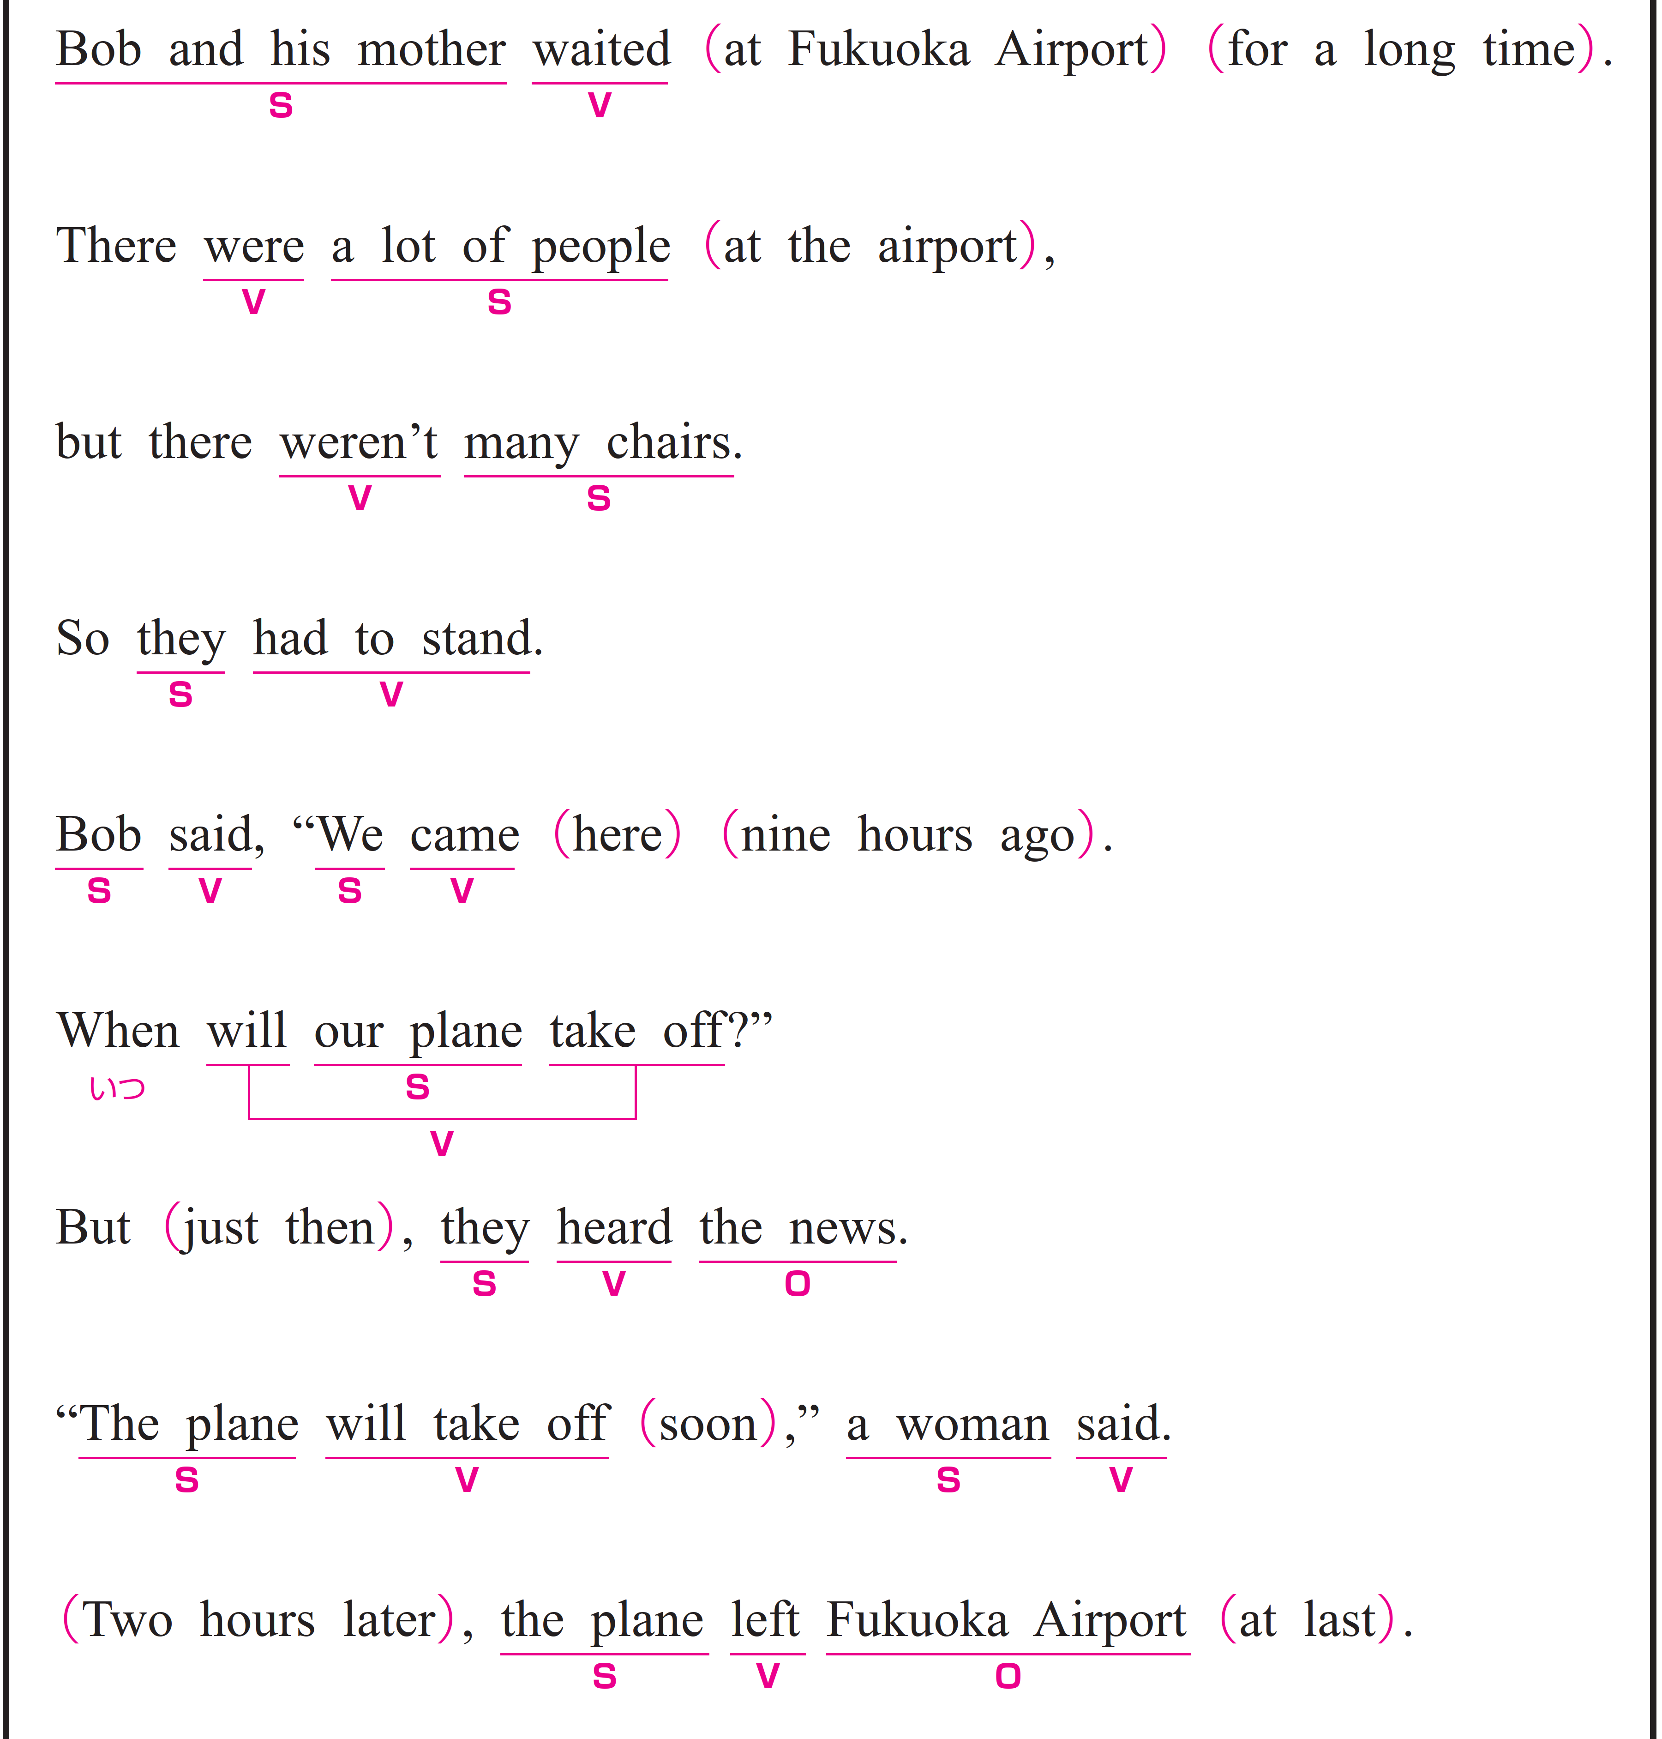
ボブと彼の母親は長い間、福岡空港で待ちました。
〇 Bob and his mother が S（主語）、 waited が V（動詞）です。
〇 at Fukuoka Airport は修飾語で副詞のはたらきです。
「福岡空港で」という意味をもち、
動詞 waited の場所を説明しています。
〇 for a long time は修飾語で副詞のはたらきです。
「長い間」という意味をもち、
動詞 waited の期間を説明しています。

Slide 128
空港にはたくさんの人がいましたが、いすはたくさんありませんでした。
〇 この文は2つの節で構成され、but によって結ばれています。
〇 第1の節は、a lot of people が S（主語）、 were が V（動詞）です。
〇 there は存在を示す形式的な主語です。
文法上は主語の位置を埋める役割を果たしますが、
文の意味上の主語ではありません。
〇 at the airport は修飾語で副詞のはたらきです。
「空港で」という意味をもち、
動詞 were の場所を説明しています。

Slide 129
空港にはたくさんの人がいましたが、いすはたくさんありませんでした。
〇 第2の節は、many chairs が S（主語）、 weren’t が V（動詞）です。
〇 there は存在を示す形式的な主語です。
〇 but は「しかし」という意味をもち、
前の文との対比を強調しています。

Slide 130
そのため、彼らは立っていなければなりませんでした。
〇 they が S（主語）、 had to stand が V（動詞）です。
〇 So は「そのため」という意味をもち、
結果を示しています。

Slide 131
ボブは、「ぼくたちは９時間前にここに来た。いつになったら飛行機は飛ぶのだろう」と言いました。
〇 この文は、主節に直接話法が続く構造です。
直接話法は、引用符（“ ”）を使い、話した言葉を
そのまま引用する方法です。
〇 主節は、Bob がS（主語）、said がV（動詞）です。
〇 直接話法内には、2つの文が含まれています。

Slide 132
ボブは、「ぼくたちは９時間前にここに来た。いつになったら飛行機は飛ぶのだろう」と言いました。
〇 直接話法内の1文目は、
We がS（主語）、came がV（動詞）です。
〇 here は副詞です。 「ここに」という意味をもち、
動詞 came の場所を説明しています。
〇 nine hours ago は修飾語で副詞のはたらきです。
「9時間前に」という意味をもち、
動詞 came の時間を説明しています。

Slide 133
ボブは、「ぼくたちは９時間前にここに来た。いつになったら飛行機は飛ぶのだろう」と言いました。
〇 直接話法内の2文目は、
our plane がS（主語）、will take off がV（動詞）です。
〇 here は副詞です。 「ここに」という意味をもち、
動詞 came の場所を説明しています。
〇 When は時間をたずねる疑問詞で、
「いつ」という意味をもちます。

Slide 134
しかし、ちょうどそのとき、彼らは知らせを聞きました。
〇 they が S（主語）、 heard が V（動詞）、
the news O（目的語）です。
〇 just then は修飾語で副詞のはたらきです。
「ちょうどそのとき」という意味をもち、
動詞 heard の時間を説明しています。

Slide 135
「まもなく飛行機が飛びます」と女性が言いました。
〇 この文は、主節に直接話法が続く構造です。
直接話法は、引用符（“ ”）を使い、話した言葉を
そのまま引用する方法です。
〇 主節は、a woman がS（主語）、said がV（動詞）です。
〇 直接話法内の文は、
The plane がS（主語）、will take off がV（動詞）です。
〇 soon は副詞です。 「まもなく」という意味をもち、
動詞 will take off の時間を説明しています。

Slide 136
２時間後、飛行機はついに福岡空港を出ました。
〇 the plane が S（主語）、 left が V（動詞）、
Fukuoka Airport が O（目的語）です。
〇 Two hours later は修飾語で副詞のはたらきです。
「2時間後に」という意味をもち、
動詞 left の時間を説明しています。
〇 at last は修飾語で副詞のはたらきです。
「ついに」という意味をもち、
動詞 left を修飾しています。

Slide 137
語順を意識しながら
音声を聞いてみましょう。

Slide 139
STEP ３ Repeating
ネイティブスピーカーに続いて音読する！

Slide 140
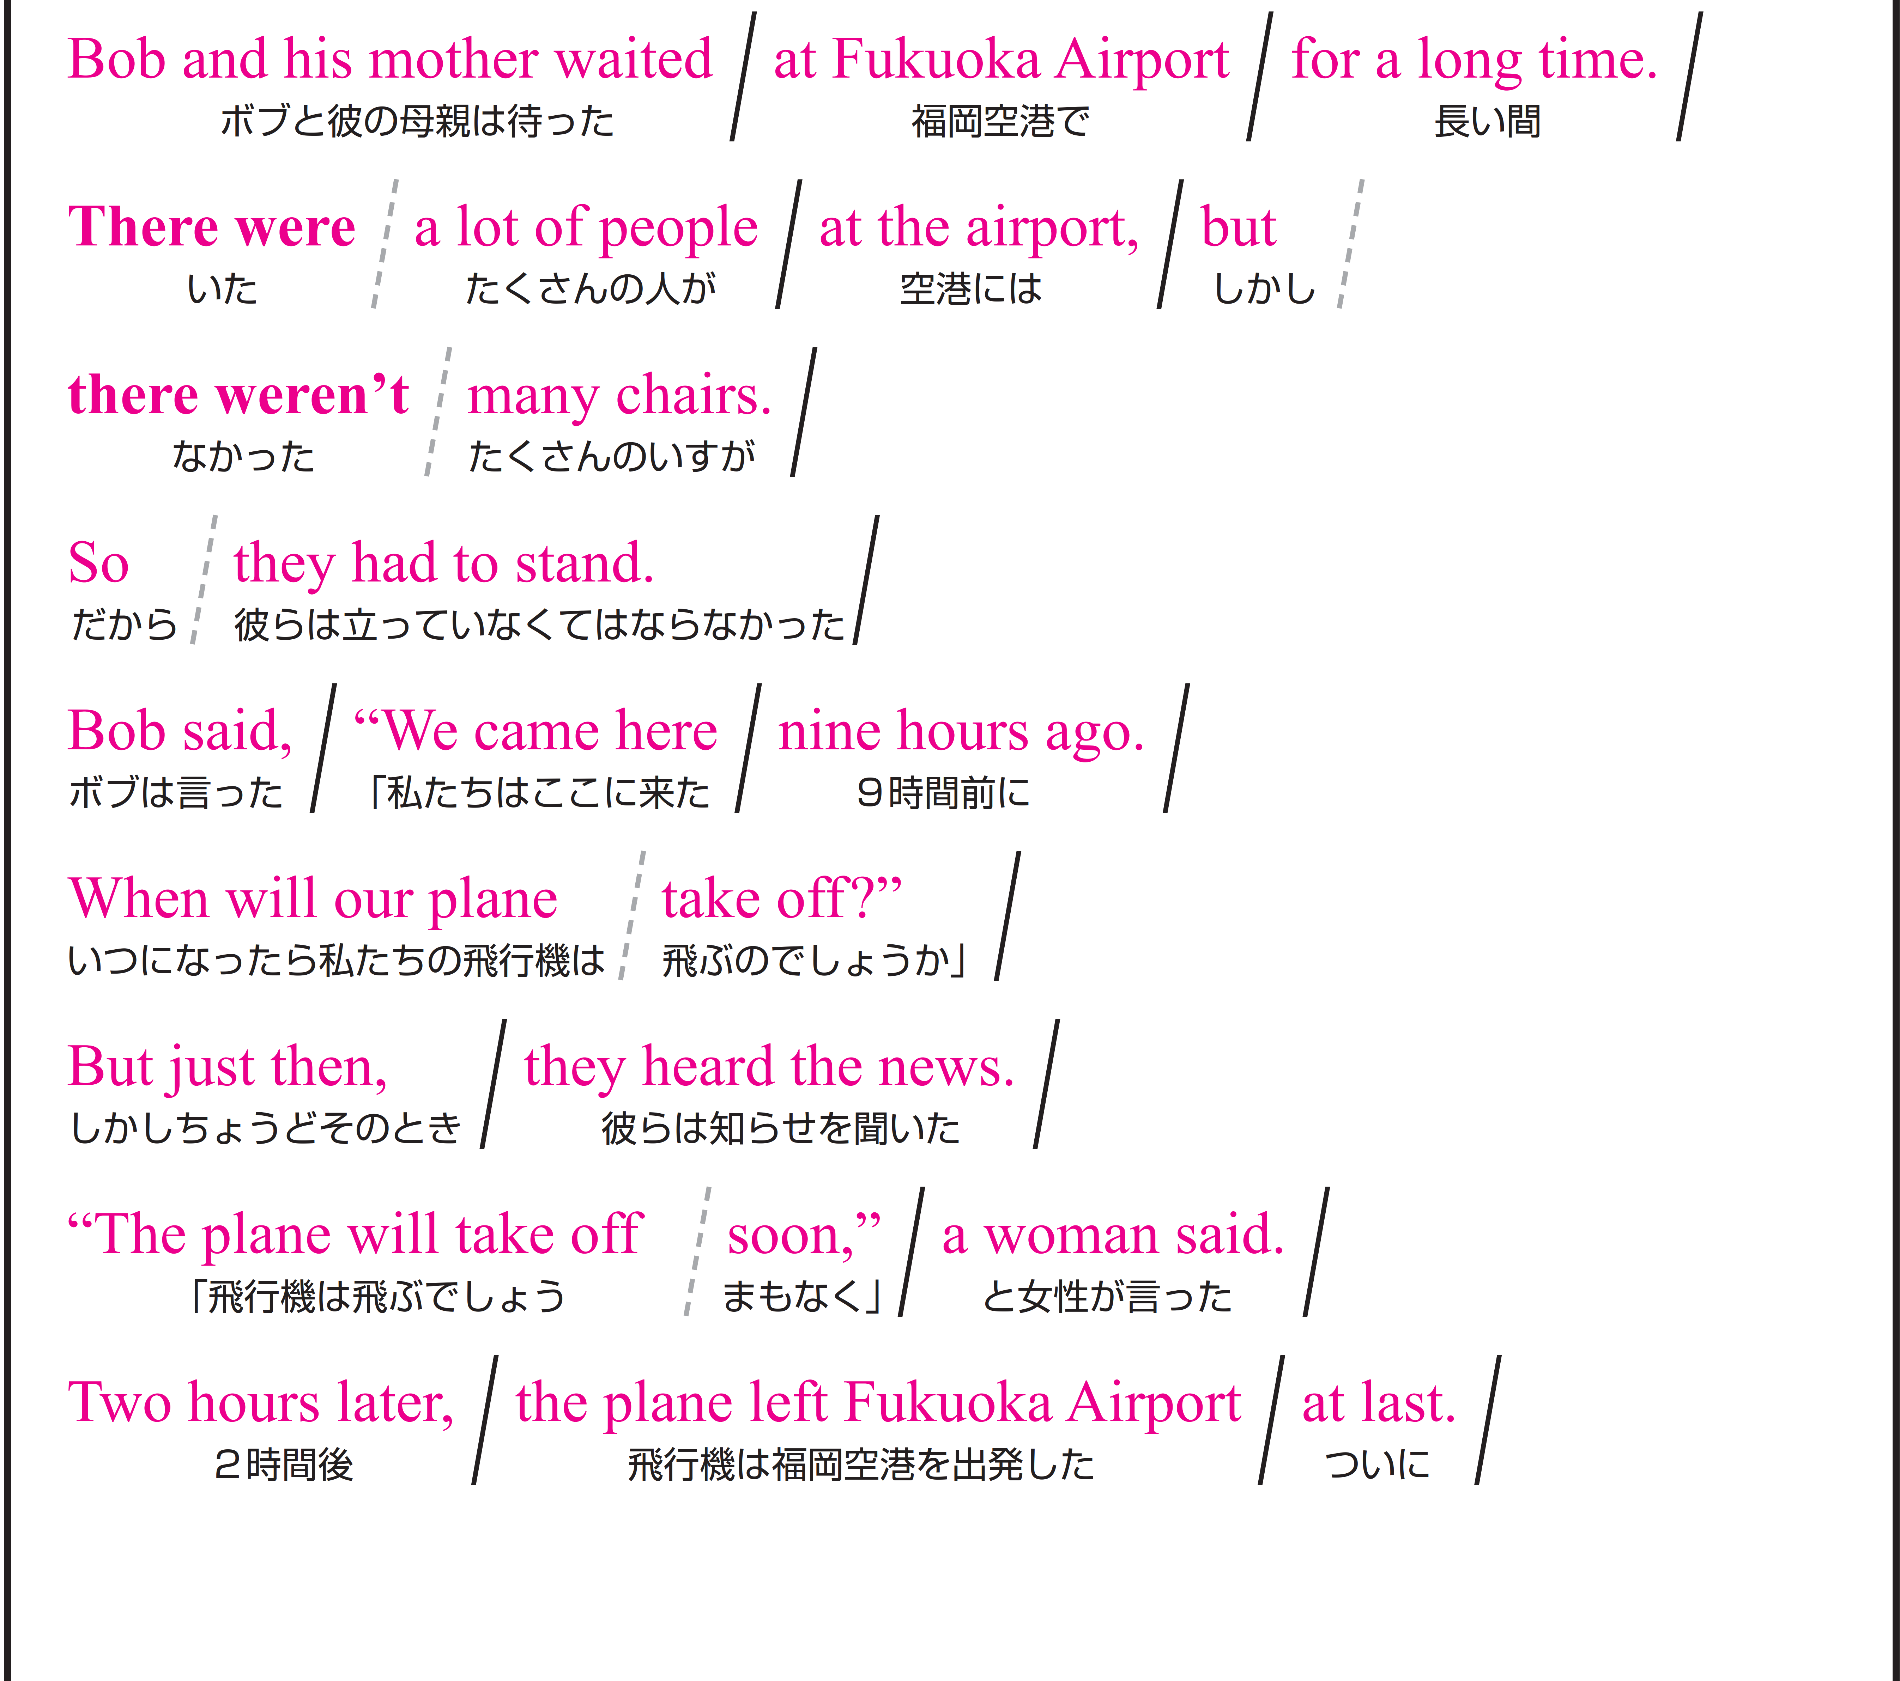
STEP４の本文を見ながら、音声の後に続いて、リピートしてみましょう。

Slide 141
STEP ４ Sight Translation①
英語の語順通りに音読する！

Slide 142

自主練
１分間
スラッシュごとに、英語→日本語
声に出して覚えましょう

Slide 143
Don’t be quiet !

Slide 144
Ready？

Slide 145

Work in Pairs！
Work in Pairs！

Slide 146
Stand up!

Slide 147
スラッシュごとに英語と日本語を交互に音読してください。
終わったら役割を交代してください。
Aさん：英語
テキストを見てOK。ただし、パートナーへのアイコンタクト＆スマイルを忘れずにすること。
Bさん：日本語
テキストを見てOK。ただし、パートナーへのアイコンタクト＆スマイルを忘れずにすること。

Slide 148
Ready？
4分間

Slide 149
STEP ５ Sight Translation②
英語の語順通りに音読する

Slide 150
Stand up!

Slide 151
スラッシュごとに英語を音読し、日本語に訳してください。
終わったら役割を交代してください。
Aさん：英語
テキストを見てOK。
パートナーに伝わるように一生懸命音読する。
Bさんは、あなたの声だけが頼りです！
Bさん：日本語
テキストは見ない！
不自然な日本語でいいのでクイックレスポンス。
反射神経＆集中力を高めろ！

Slide 152
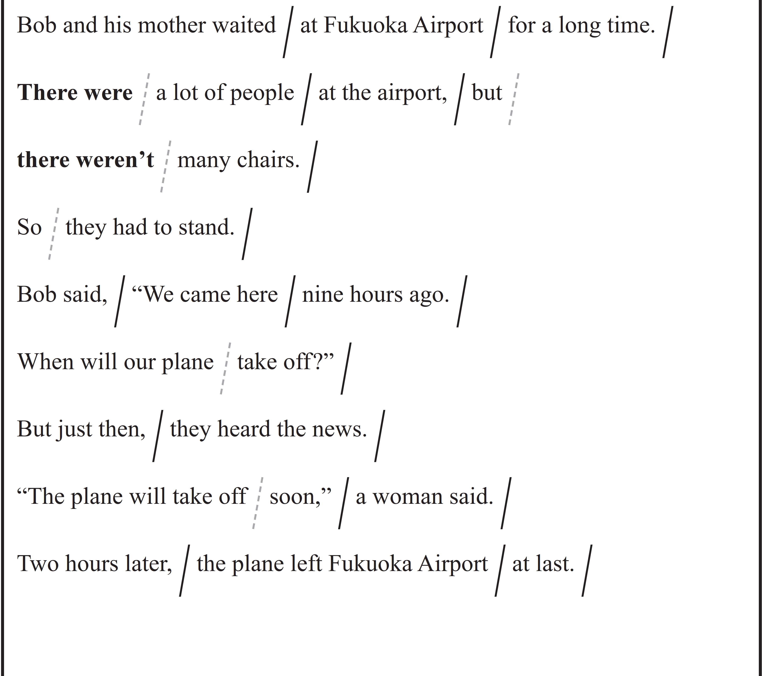
Ready？
4分間

Slide 153
STEP ６ Dictation
英語の音声を書き取る！

Slide 154
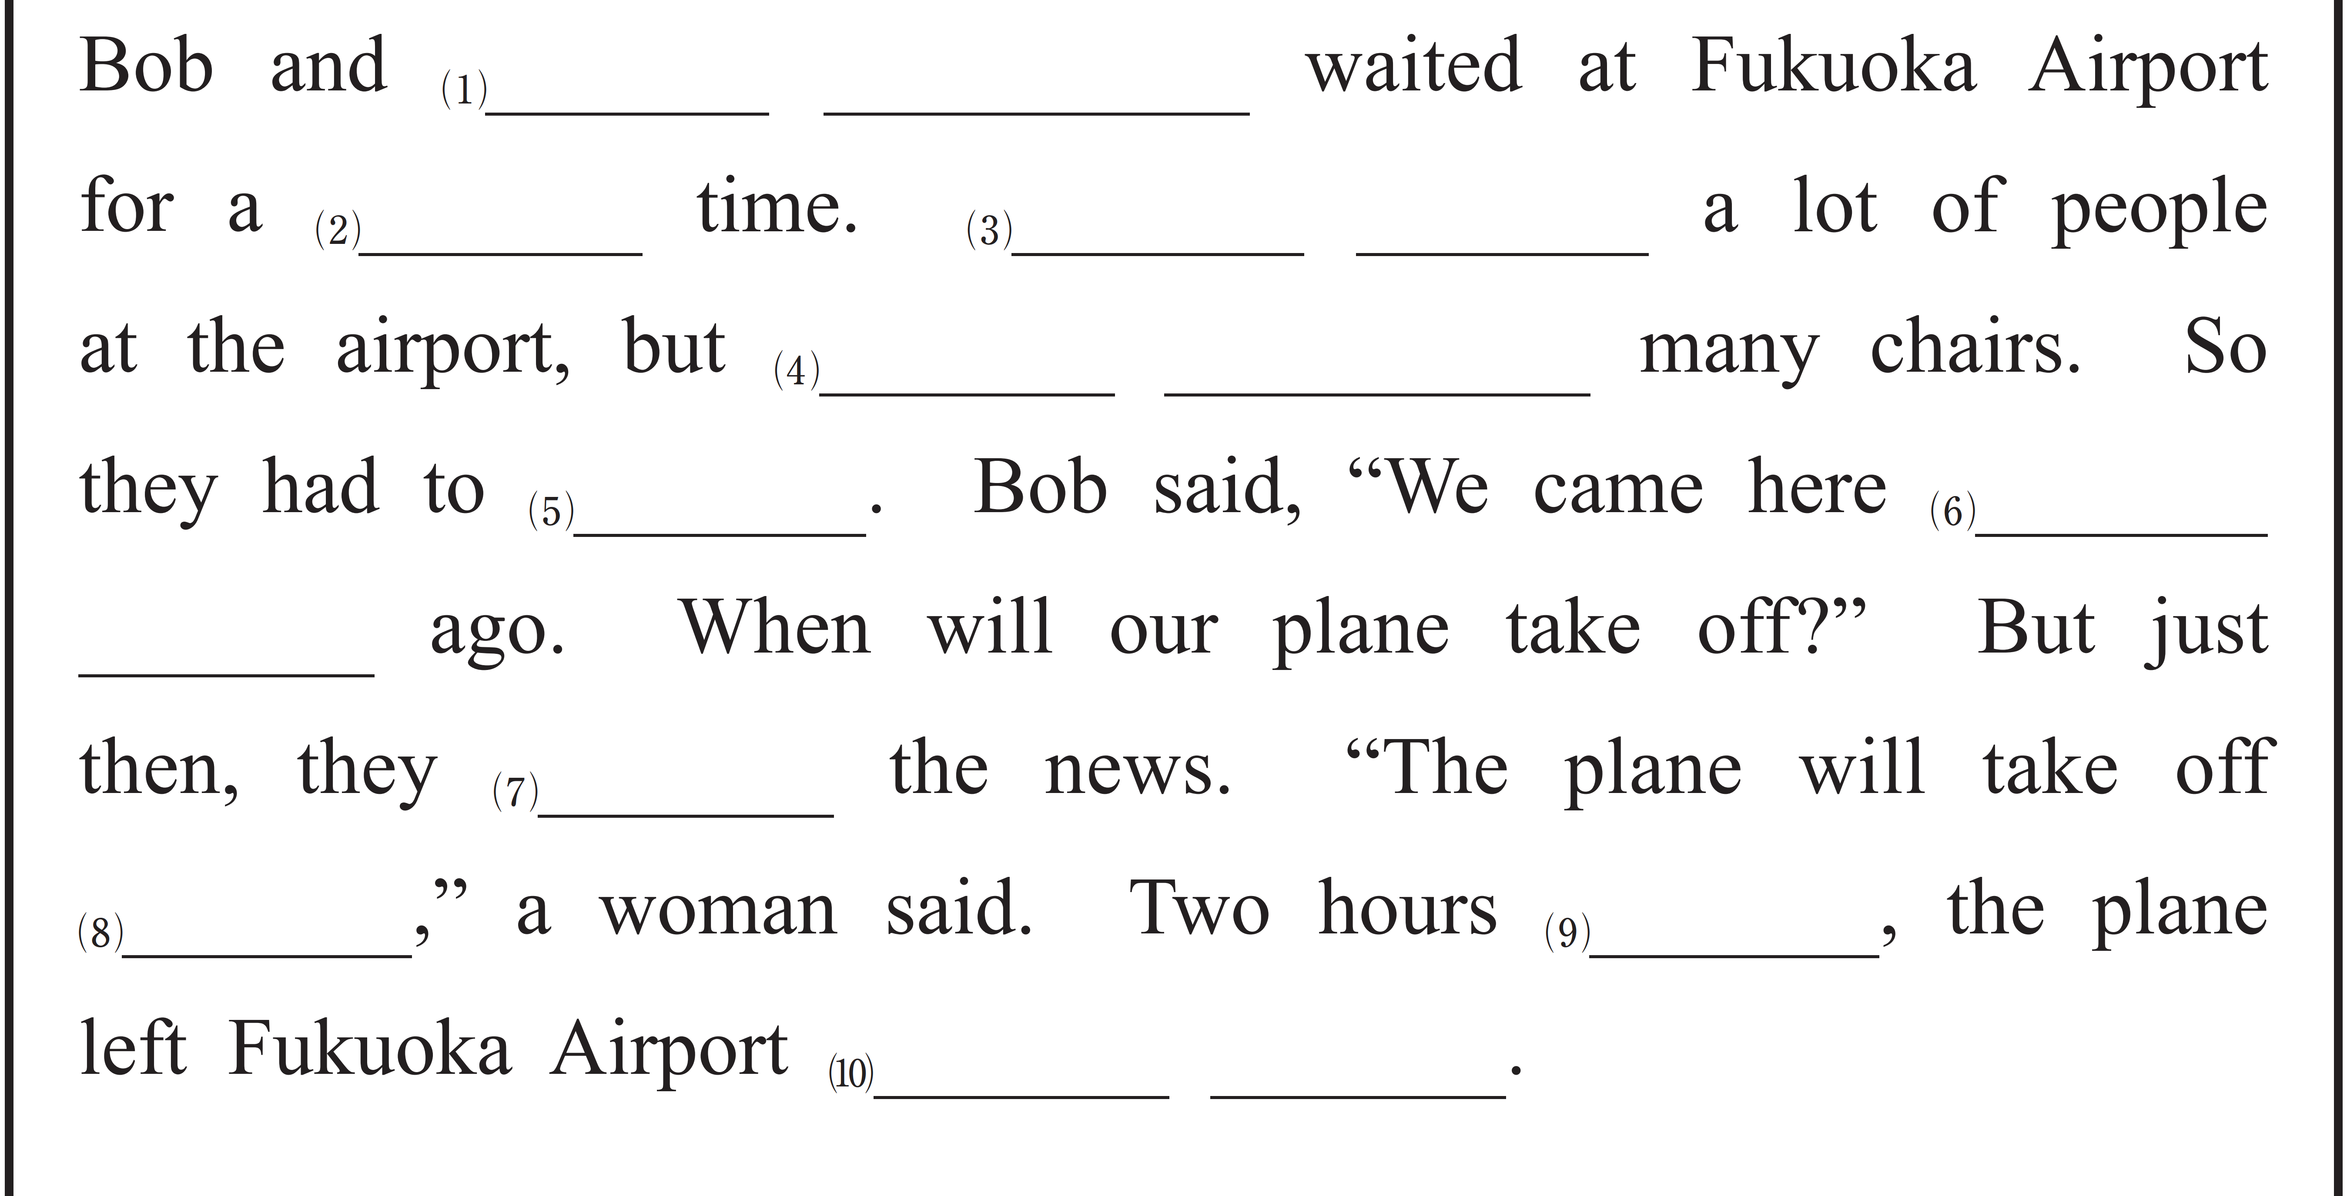
音声を聞いて、単語を書き取りましょう。
1回目 ： 書き取るためのポーズが入った音声
2回目 ： ナチュラルスピードの音声
ポーズあり
ポーズなし
his mother
long
There were
there weren’t
stand
nine
hours
heard
soon
later
at last

Slide 155
STEP ７ Shadowing
ネイティブスピーカーのすぐ後に音読する！

Slide 156

本文を見ないで、音声のすぐあとを追いかけるように、音読してください。
ポーズあり
ポーズなし

Slide 157
STEP ８ Listening Check
学習の成果を確かめよう！

Slide 158

最初に聞いた音声が、どれくらい聞ける
ようになったか確認しておきましょう。
標準
倍速
STEP1
STEP8

Slide 159
That’s all
for today.

